Slide 1
Знакомство с улицами родного города — это увлекательное путешествие в его историю. Какие же названия в старину носили тульские улицы и почему?
Так как некоторые улицы когда-то были дорогами, то названия они получали по городам и деревням, в которые вели.

Slide 2
Проспект Ленина в XVII в. назывался Крапивенской дорогой, а позднее улицей (по направлению на Крапивну). Тогда он занимал всего один квартал. К началу XVIII в. Крапивенская улица была переименована в Киевскую (Киевское направление) и увеличена на три квартала. В 1918 году Киевскую переименовали в улицу Коммунаров, в 1963-м — в проспект Ленина.

Slide 3
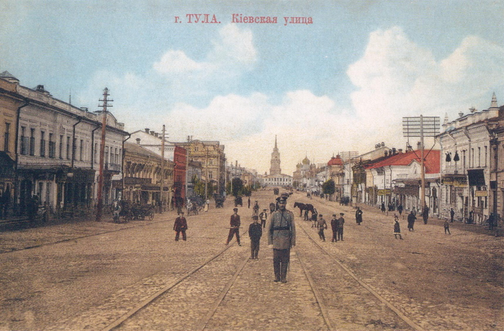

Slide 4
На юго-восточной окраине Тулы была купеческая Воронежская улица. До того, как она стала улицей, здесь проходила просто Воронежская дорога, а еще раньше Дедиловская (по дороге на один из древнейших городов Тульской земли Дедославль, ныне село Дедилово). Сейчас это улица Оборонная.

Slide 5
Особое значение для города имела Веневская дорога. По ней привозили известняк для строительства Тульского кремля, она связывала город с богатым сельскохозяйственным районом, и даже воины выходили в дозор на окраину тульских рубежей по этой дороге. Со временем Веневская дорога стала называться Веневской улицей. В 1918 году Веневская улица была переименована в Пролетарскую. Одоевское шоссе образовалось из старой дороги, которая когда-то вела из Тулы на Одоев.

Slide 6
Улица Коминтерна раньше называлась Новопавшинская (по дороге на село Новое Пашино). В 1925 году ее переименовали в улицу Крестинтерна (Крестьянский Интернационал). Название Коминтерна (Коммунистический Интернационал) появилось в 1933 году, в связи с тем, что Крестинтерн перестал существовать.

Slide 7
А улица Мосина до 1924 года улица называлась Старопавшинской (по дороге на Старое Павшино), затем улицей Смычки и с 1949 года — Мосина.

Slide 8
В XVII в. дорога на Москву называлась Червленой горой (т. е. возвышенностью, поросшей краснолесьем, иначе, хвойными деревьями). Затем дорога получила название Московской улицы, а в начале XIX века была переименована в Миллионную, так как жили на ней в основном одни богачи. Миллионная — единственная улица в Заречье, где все дома были кирпичными, было электрическое освещение, мостовая, тротуары, извозчики. В 1918 году, ко дню годовщины Октябрьской революции, улица была переименована в Октябрьскую.

Slide 9
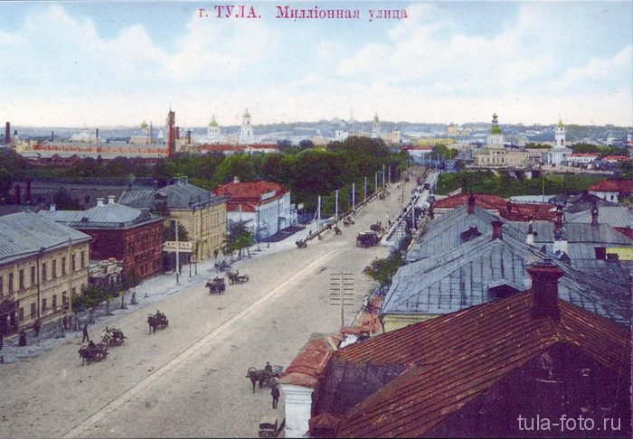

Slide 10
До революции 1917 года в Туле было много улиц, названных в честь церквей. В 1885 году на пожертвования купца Евфимия Харитонова Кучина была построена Александро-Невская церковь, именем которой в 1906 году по постановлению Городской думы был назван «безымянный переулок в местности, идущий от городского парка до соединения с Пушкинской улицей». В 1923 году улицу переименовали в честь русской революционистки, террористки Софьи Перовской, одной из руководителей «Народной воли», повешенной за убийство императора Александра II. Улица Феодосиевская получила свое название в честь Святителя и Чудотворца Феодосия Черниговского. В 1922 году была переименована в честь революционера и большевика Михаила Ивановича Калинина.

Slide 11
До 1923 года улица Карла Маркса имела название Рождественской, в честь церкви Рождества Христова, построенной в 1730 году на средства А. Н. Демидова. Донская церковь, построенная в 1863 году на средства казенных оружейников в Чулкове, дала название большой улице в Пролетарском районе. В 1922 году улицу Донскую переименовали в честь французского революционера, ученого и публициста Жана Поля Марата.

Slide 12
Улица Луначарского до 1923 года имела название Георгиевской в честь храма Георгия Победоносца (1763 г.). Оружейный переулок до 1924 года назывался Никольским по церкви Николы Зарецкого, которая сохранилась до наших дней. Вероятно, переулок был переименован из-за его относительной близости к оружейному заводу, так как мастерских, изготавливавших оружие, здесь не было. До 1924 года улица Михеева была Троицкой по названию церкви. Троицкая улица являлась частью современной Советской. Она начиналась от улицы Пирогова и упиралась в церковь Св. Троицы, построенную в 1728 г. купцом Герасимом Сушкиным. Церковь была разрушена, как и многие другие, в 1929 г., но оба здания, видные на снимке, хорошо сохранились.

Slide 13
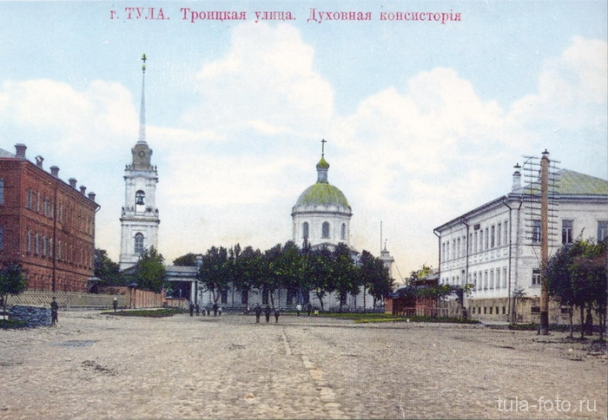

Slide 14
Тульские оружейники составляли в то время особое сословие, со своими правами и привилегиями. Число оружейников постепенно росло, и они стали образовывать отдельные оружейные общины и цеха, выделывающие то или другое оружие либо отдельные его части. Так в Туле появились первые оружейные улицы, на каждой из которых выпускали одну из деталей оружия. Цеховые мастера, жившие на улице Дульной обрабатывали, шлифовали дула стволов (в ту пору гладких), которые поступали к ним от ствольщиков. Появление улицы Ствольной связано с надомным производством заготовок для будущих ружейных стволов. На улице Заварной сварщики в своих мастерских делали сложную работу: заваривали швы на трубках будущих стволов, получаемых от ствольников. На улице Штыковой цеховые мастера-кузнецы отковывали штыки. Улица Пороховая — место проживания и работы цеховиков-пороховщиков, которые выпускали черный дымный порох. На Улице Литейной жили в основном литейщики. Улица Замочная в Пролетарском районе появилась в 17 веке, когда на ней поселились мастера, изготавливающие замки — ударный механизм для производства выстрела в старинных ружьях. На улице Ложевой оружейники-надомники изготавливали ложи для ружей. В 1936 году в средней школе № 9, находящейся рядом с этой улицей, учителем биологии И. Д. Поповым был организован кружок юннатов, члены которого на своем школьном участке успешно занимались выращиванием и размножением плодово-ягодных растений мичуринских местных улучшенных сортов. В связи с этим в 1937 году Ложевая улица была переименована в улицу Мичурина. В 1992 году улице было возвращено историческое название — Ложевая.

Slide 15
Улицы Верхняя и Нижняя Студенка находились на открытом месте, на юру, продуваемы всеми ветрами. Улица Жуковского была раньше Остроженской. «Заросшая травой улица доходила едва до теперешней Гоголевской, а дальше начинались буераки, какие-то ямы, и близ кладбища высился острог, окруженный рвом и валом. Потому улица и называлась Остроженской» (Г. И. Успенский).

Slide 16
Улица Лейтейзена называлась до 1923 года Грязевской («Грязенская» - ошибка наборщика) по фамилии живших здесь когда-то купцов Грязевых. На снимке -здания самоварной фабрики одного из братьев Баташевых. В ближнем здании располагалось заводоуправление, а в другом, через дорогу, перед революцией жил директор фабрики Федор Федорович Занфтлебен - зять фабриканта с семьей. В этом здании сейчас находится суд Советского района. Фабрика Баташева была первой паровой фабрикой в России в начале XIX века (1825 -год основания фабрики) и выпускала лучшие по качеству и отделке самовары. Самовары были настолько популярны во всех классах общества, что в начале XX века существовало множество мелких заводов, которые изготовляли «контрафактную» продукцию - копии известных моделей с поддельными клеймами. Большинство копировали продукцию именно фабрики Баташева, что говорит само за себя. Фабрика после революции была сначала преобразована в кожевенный завод. Затем все здания были переданы в жилой фонд. Название некоторых улицы было связано с их местоположением. Новое название она получила в честь революционера Г. Д. Лейтейзена (1974–1919), врача патронного завода и литератора.

Slide 17
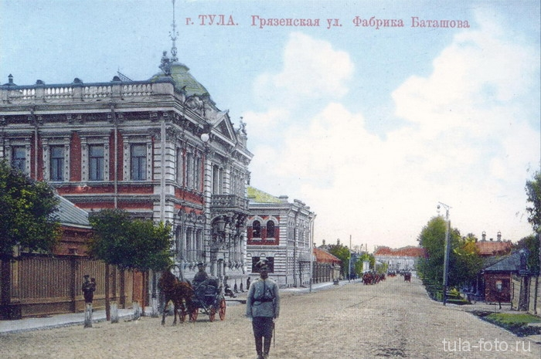

Slide 18
На фотографии изображена панорама уходящей далеко вниз улицы Калужской и место ее пересечения (так называемая «стрелка») с улицей Площадной (сейчас ул. Каминского), ведущей к площади Хлебного рынка. Это был «дворянский» район, в котором строили дома состоятельные люди, но часть владений, расположенных на задней части двора, сдавалась внаем. В 1933 году в память о первой политической демонстрации тульских рабочих-железнодорожников 1903 года она была переименована. Сейчас улица Демонстрации в том виде уже не существует, она полностью перестроена и существенно расширена, так как является важной транспортной артерией города.

Slide 19
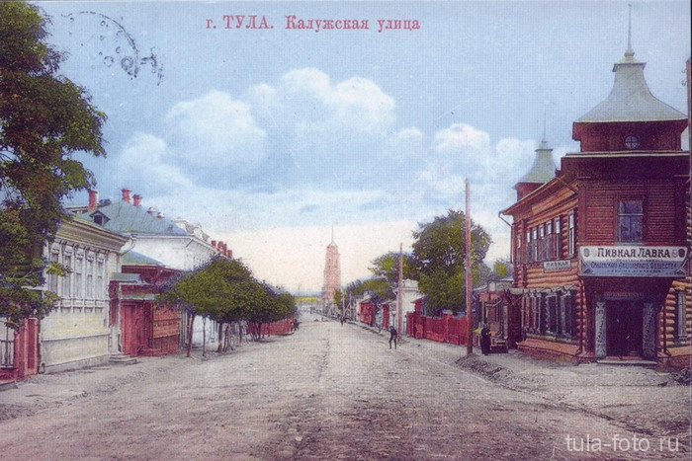

Slide 20
На фото представлен вид вдоль улицы Посольской (ныне Советской - 191 8 год) вблизи пересечения ее с Петровской улицей (ул. Ф. Энгельса). На мостовой видны рельсы конной железной дороги. По этой улице в город, по легенде, прибывали послы из Москвы. Она называлась Посольской лишь до улицы Киевской (пр. Ленина). Далее она продолжалась уже под именем Завальной до улицы Бабаевской (Пирогова) и далее к Чулковскому мосту, называясь Троицкой. Трехэтажный дом слева в стиле «модерн» (вход с угла, цветные витражи, перила балкона, фигуры кариатид под ним) принадлежал пряничному «королю» Василию Романовичу Гречихину. На первом этаже располагался его бакалейный магазин, второй и третий этажи сдавались под квартиры. Затем, с 1 91 3 года, здесь работал Учительский институт, готовивший по ускоренной программе учителей для городских и земских учебных заведений, а с конца 20-х гг. - Педагогический техникум, на базе которого создан современный ТГПУ. По левой стороне дальше видно здание одного из самых красивых и больших храмов Тулы. Это Спасо-Преображенский храм, снесенный в 30-х гг. XX века новой властью. Сейчас на этом месте площадь. По правой стороне, сразу за остроугольным домом-«утюгом», находилось здание, в разное время принадлежавшее многим владельцам. 2-й и 3-й этажи дома занимала гостиница Федора Карловича Вайнера (одна из 22-х бывших тогда в Туле). Дальше вплотную к нему примыкал дом булочника Филиппова, где с 1 869 года располагался его магазин, известный всем тулякам, а также пекарня и кондитерская.

Slide 21
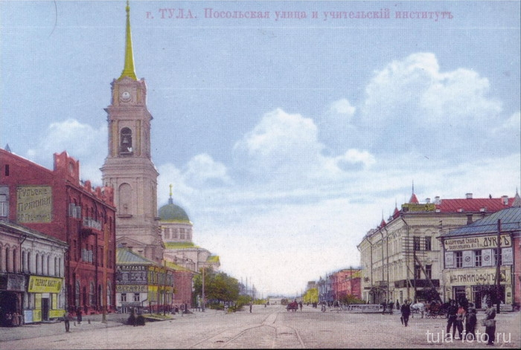

Slide 22
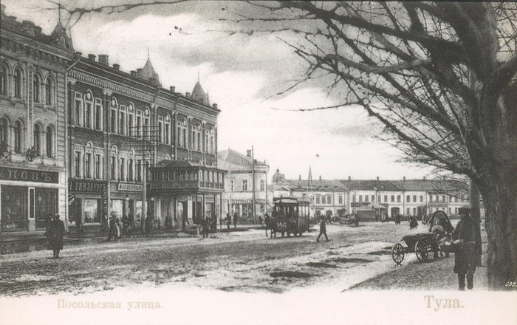
Фото с открытки конца XIX – начала XX вв. Изд. Н.В. Юдина в г. Туле. Улица Посольская в районе пересечения с улицей Петровской (теперь ул. Ф.Энгельса) – один из оживленных районов старой Тулы. Здесь было сосредоточено множество крупных магазинов и гостиниц.

Slide 23
В 1920 году Петровская улица, названная так по Петровской горе и храму Петра и Павла, переименована в улицу Ф. Энгельса по поводу его 100-летия. Улица расположена западнее улицы Киевской (пр. Ленина), главной улицы города, параллельно ей. Во второй половине XIX - начале XX века здесь жили мещане средней руки, причем более состоятельные из них селились ближе к улице Посольской (ул. Советская). На этой улице почти не было предприятий, учреждений, магазинов. Значительная часть владельцев домов Петровской улицы сдавала помещения под жилье. Дома строились простой архитектуры, каменные строения встречаются по мере подъема вверх по улице все реже и заканчиваются вовсе в районе Толстовской заставы. Она была вымощена булыжником, устроены водоотводные канавы, в 1893 году по улице был проложен городской водопровод и устроено электрическое освещение. За многие годы советской власти она почти не изменилась, но была заасфальтирована и служила объездной дорогой, по которой через центр проходил поток грузового транспорта. Только в 1962 году она начала благоустраиваться, по ней были проложены рельсы и пущен трамвай.

Slide 24
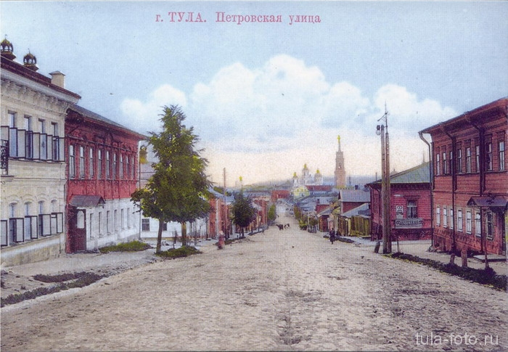

Slide 25
Улица Металлистов - одна из древнейших в Туле. Во второй половине XVI века она уже называлась Пятницкой. Здесь находились Гостиный двор, две цирюльни, портерная, питейный дом, трактир, харчевня, сорок лавок. Это была купеческая улица. Все дома строились только каменными, у большинства подъездов имелись фонари. Она входила в состав древнего посада, начиналась у Пятницких ворот кремля и вела к Посольской улице и мосту через Упу в Заречье. Слева видна полуразрушенная сейчас церковь Покрова Пресвятой Богородицы, находящаяся в глубине двора за небольшой часовенкой в «русском вкусе». Эта церковь возникла на месте другой, во имя великомученицы Параскевы Пятницы, давшей название улице и башне кремля, и ее приход в 1 567 году носил название Пятницкого. Новое название - улица Металлистов - появилось в конце октября 1 924 года, так как в предреволюционные годы (1912-1916) здесь размещалось правление Тульского Союза металлистов.

Slide 26
